Slide 1

Web API và ngôn ngữ SQL

Slide 2
Web API
Khái niệm API
Cách API hoạt động
Ưu nhược điểm của API
Giải pháp bảo mật hệ thống API
REST – RESTful API trong thiết kế website
Web API
.NET Web API

Slide 3
I. Khái niệm API
API (Application Programming Interface): là trung gian phần mềm cho phép hai ứng dụng giao tiếp với nhau
Có thể sử dụng cho web-based system, operating system, database system, computer hardware, software library.
Ở dạng đơn giản nhất, API là giao diện cho phép một ứng dụng giao tiếp với ứng dụng khác thông qua các lệnh đơn giản.

Slide 4
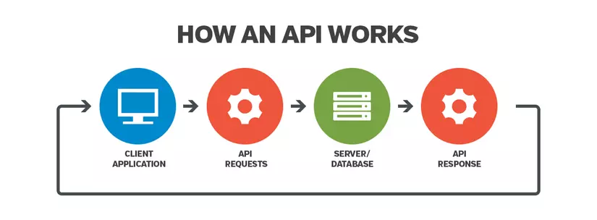
II. Cách API hoạt động
Giao diện API hoạt động bằng cách đặt lên trên các Server Side Scripts, Classes và Functions
API được xây dựng trên chính 2 thành phần: Request và Response

Slide 5
III. Ưu nhược điểm của API
1. Ưu điểm
Được tích hợp trên hầu hết các ứng dụng của desktop, mobile và các ứng dụng trên website,
Linh hoạt trong việc định dạng dữ liệu khác nhau khi được trả về client.
Mã nguồn mở vì vậy giúp hỗ trợ chức năng RESTful.
Hỗ trợ giao tiếp hai chiều, được xác nhận trong những giao dịch khác nhau.
Hỗ trợ đầy đủ các thành phần MVC từ Model Binder, Action cho đến Unit Test,..
Nhanh chóng xây dựng HTTP service.

Slide 6
III. Ưu nhược điểm của API
2. Nhược điểm
Chỉ hỗ trợ mặc định POST, GRT.
Cần có kiến thức chuyên sâu mới sử dụng API hiệu quả.
Tốn rất nhiều thời gian và chi phí để vận hành và phát triển.
Hệ thống sẽ bị tấn công nếu chủ sở hữu chưa giới hạn kỹ các điều kiện trên hệ thống.

Slide 7
IV. Giải pháp bảo mật hệ thống API
Kiểm tra thẩm quyền người dung, xác thực ứng dụng thật cẩn thận.
Mã hóa dữ liệu được truyền đi từ nền tảng.
Tránh dùng mật khẩu cố định, dạng nhúng hoặc quá dễ đoán.
Sử dụng chứ ký số.

Slide 8
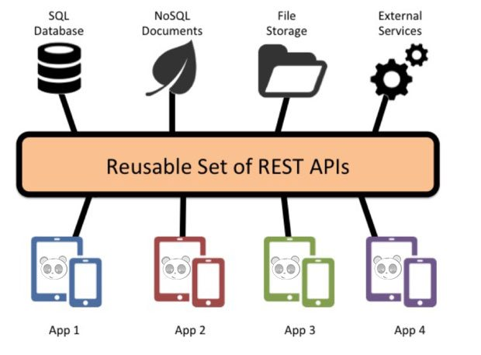
V. REST – RESTful API trong thiết kế website
Web API là công nghệ mới nhất, tân tiến và đột phá nhất hiện nay.
Vẫn tuân thủ các tiêu chuẩn cuat một API phổ biến.
Ưu điểm vượt trội.

Slide 9
1. REST và RESTful API
REST (Representational State Transfer): cấu trúc mẫu quy định các ứng dụng giao tiếp và tương tác với nhau. Gồm 3 bộ phận: external server, API server, client server.
Cho phép máy khách truy vập máy chủ API và thực hiện các lệnh lấy về, chỉnh sửa hay xóa dữ liệu từ external server.
Sử dụng giao thức HTTP.
Những API được thiết kế theo cấu trúc REST được gọi là RESTful API.

Slide 10
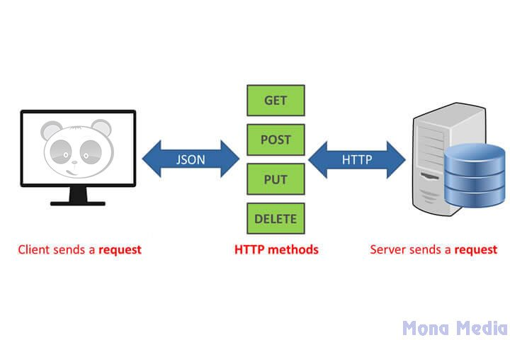
2. Bốn lệnh CRUD cơ bản
Post: tạo dữ liệu, thông tin mới.
Get: đọc/lấy dữ liệu, thông tin mới (an toàn và phổ biến nhất).
Put: cập nhật thông tin và dữ liệu đã có.
Delete: xóa thông tin và dữ liệu đã có.

Slide 11
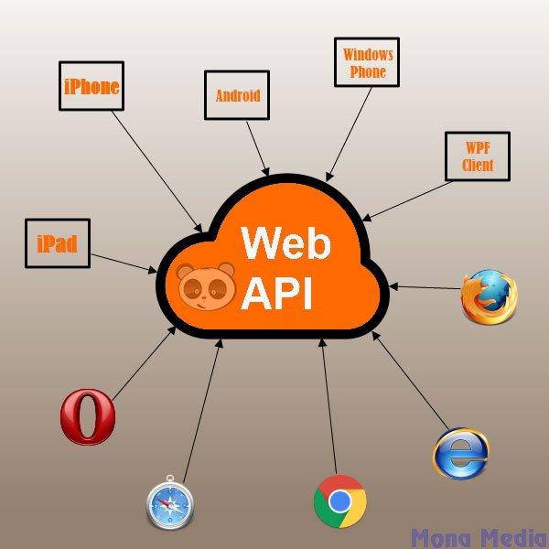
VI. Web API
Web API/ASP.NET Web API: một frame work dùng để xây dựng và lập trình các dịch vụ web HTTP.
Có dạng là một RESTful API hiện đại.
Hội tụ đủ các điều kiện của REST.
Được tối ưu cho các dịch vụ trực tuyến, ứng dụng web.
Có nhiều ưu điểm mới tuyệt vời.

Slide 12

VII. .NET Web API
Khái niệm
HTTP Request
HTTP Response
HTTP Status Code
JSON Data Object

Slide 13

1. Khái niệm
HTTP là giao thức được thiết kế theo kiểu client – server.
Giao tiếp giữa client và server dựa vào một cặp request – response.
Client đưa ra các request và server trả lời các request này.

Slide 14
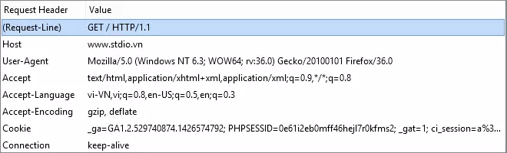
2. HTTP Request
Client khởi tạo một HTTP session bằng cách mở một kết nối TCP đến HTTP server sau đỏ gửi request đến server để trao đổi dữ liệu.
Request có thể được tạo bằng nhiều cách (nhấp trực tiếp vào liên kết,…).
Ví dụ về HTTP Request

Slide 15

Request-Line
Method: phương thức mà HTTP Request sử dụng, thường là GET, POST, ngoài ra còn có HEAD, PUT, DELETE, OPTION, CONNECT.
URI: dịa chỉ định danh của tài nguyên.
HTTP version: phiên bản HTTP đang sử dụng.

Slide 16
Request-header
Cho phép client gửi thêm thông tin bổ sung.
Một số trường thông dụng:
Accept: nội dung có thể nhận được từ thông điệp response.
Accept-Encoding: các kiểu nén được chấp nhận.
Connection: tùy chọn điều khiển cho kết nối hiện thời.
Cookie: thông tin HTTP Cookie từ server.
User-Agent: thông tin về user agent của người dùng.

Slide 17
Phương thức GET và POST
Hai phương thức được sử dụng nhiều nhất trong HTTP request.
Với GET câu truy vấn được đính kèm vào đường dẫn của HTTP request.
Một số đặc điểm của phương thức GET:
Có thể được cached, bookmark và lưu trong lịch sử của trình duyệt.
Bị giới hạn về chiều dài
Không nên dùng với dữ liệu quan trọng, chỉ dùng để nhận dữ liệu.

Slide 18
Phương thức GET và POST
Với POST, câu truy vấn sẽ được gửi trong phần message body của HTTP request.
Một số đặc điểm của POST:
Không thể cached, bookmark hay lưu trong lịch sử trình duyệt.
Không bị giới hạn về độ dài.

Slide 19
Các phương thức khác
HEAD: giống GET nhưng chỉ gửi về HTTP header.
PUT: tải lên một mô tả về URI định trước.
DELETE: xóa một tài nguyên định trước.
OPTIONS: trả về phương thức HTTP mà server hỗ trợ.
CONNECT: chuyển kết nối của HTTP request thành một kết nối HTTP tunnel.

Slide 20
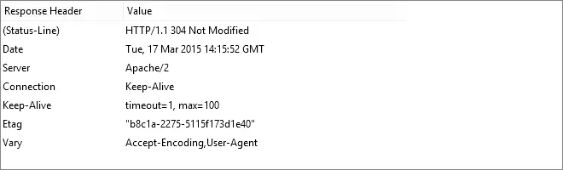
3. HTTP Response
Cấu trúc gần giống HTTP request.
Là Status-Line thay vì Request-Line như HTTP request.
Ví dụ HTTP Response

Slide 21
Status-Line
HTTP-version: phiên bản HTTP cao nhất mà server hỗ trợ.
Status-Code: mã kết quả trả về.
Reason-Phrase: mô tả về Status-Code.

Slide 22
4. HTTP Status Code
Là một số nguyên 3 ký tự, ký tự đầu tiên định nghĩa loại Response.
Có 5 giá trị của ký tự đầu tiên:
1xx: Information (Thông tin): request đã được server tiếp nhận và quá trình xử lý request đang được thực hiện.
2xx: Success (Thành công): request đã được server tiếp nhận, hiểu và xử lý thành công.
3xx: Redicrection (Chuyển hướng): client cần có them action để hoàn thành request.
4xx: Client Error (Lỗi Client): request chứa cú pháp không chính xác hoặc không được thực hiện.
5xx: Server Error (Lỗi Server): server thất bại với việc thực hiện một request nhìn như có vẻ khả thi.

Slide 23
1xx: Information
100 Continue: chỉ một phần của request được nhận bởi server, nó không bị loại bỏ và client nên tiếp tục với request.
101 Switching Protocols: requester đã hỏi server về việc thanh đổi Protocols và Server đã chấp nhận điểu đó.

Slide 24
2xx Success
200 OK: request đã được tiếp nhận và xử lý thành công.
202 Created: request đã được nhận, nhưng không có kết quả nào trả về, thông báo cho client tiếp tục chờ đợi.
204 No Content: server đã xử lý thành công request nhưng không trả về bất cứ content nào.
205 Reset: giống như 204 nhưng mã này còn yêu cầu client reset lại document view.
206 Partial Content: server chỉ gửi về một phần dữ liệu, phụ thuộc vào giá trị range header của client đã gửi.

Slide 25
3xx Redirection
301 Moved Permanently: tài nguyên đã được chuyển hoàn toàn tới địa chỉ Location trong HTTP response.
303 See other: tài nguyên đã được chuyển tạm thời tới địa chỉ Location trong HTTP response.
304 Not Modified: tài nguyên không thay đổi từ lần cuối client request, nên client có thể sử dụng đã lưu trong cache.

Slide 26
4xx Client Error
400 Bad Request: request không đúng dạng, cú pháp.
401 Unauthorized: client chưa xác thực.
403 Forbidden: client không có quyền truy cập.
404 Not Found: không tìm thấy tài nguyên.
405 Method Not Allowed: phương thức không được server hỗ trợ.

Slide 27
5xx Server Error
500 Internal Server Error: có lỗi trong quá trình xử lý của server.
501 Not Implemented: server không hỗ trợ chức năng client yêu cầu.
503 Service Unavailable: server bị quá tải, hoặc bị lỗi xử lý.
504 Gateway Timeout: không nhận được response từ server.

Slide 28
5. JSON data Object
Khái niệm JSON
Ưu điểm
Cấu trúc chuỗi JSON Format

Slide 29
Khái niệm JSON
JSON (JavaScript Object Notation): là một kiểu định dạng dữ liệu tuân theo quy tắc nhất định, hầu hết mọi ngôn ngữ lập trình có thể đọc được.
Một trong những tiêu chuẩn mở giúp trao đổi dữ liệu có trên website.
Định dạng giúp lưu trữ thông tin có cấu trúc.
Truyền tải dữ liệu giữa server và client.

Slide 30
Ưu điểm
Định dạng trao đổi dữ liệu của văn bản với dung lượng nhẹ.
Ngôn ngữ hoàn toàn độc lập.
Có thể tự mô tả được và rất dễ hiểu.

Slide 31
Cấu trúc chuỗi JSON Format
Bao gồm object và các kiểu object
Object có trong JSON tương tự với object ở Javascript.

Slide 32
Định nghĩa Object
Được thể hiện bằng dấu ngoặc nhọn {}
Bao gồm những giới hạn sau:
Key: bắt buộc phải nằm trong dấu ngoặc kép “” và không được là biến số.
Value: chỉ cho phép kiểu dữ liệu cơ bản nhất như numbers, string, boolean,.. Và không cho phép thực hiện function, date hoạc undefined.
không cho phép dấu phẩy cuối cùng như Object trong Javascript.

Slide 33
Các kiểu Object
Kiểu OBJECT IN ARRAY
Kiểu NEST OBJECT

Slide 34
Ngôn ngữ SQL
Khái niệm
Những thành phần của hệ thống SQL
Cách SQL hoạt động
Lệnh SQL
View
Function và Store Procedure
Trigger
Aggregate Functions

Slide 35
I. Khái niệm
Ngôn ngữ truy vấn có cấu trúc.
Phục vụ việc lưu trữ và xử lý thông tin trong cơ sở dữ liệu quan hệ.
Sử dụng câu lệnh SQL để lưu trữ, cập nhật, loại bỏ và truy xuất thông tin từ cơ sở dữ liệu.
Sử dụng để duy trì và tối ưu hóa hiệu suất cơ sở dữ liệu.

Slide 36
II. Những thành phần của hệ thống SQL
Bảng SQL:
Là phần tử cơ bản của cơ cở dữ liệu quan hệ.
Bảng cơ sở dữ liệu SQL bao gồm các hàng và cột.

Slide 37
II. Những thành phần của hệ thống SQL
Câu lệnh SQL:
Các lệnh hướng dẫn hợp lệ mà hệ thống quản lý cơ sở dữ liệu quan hệ hiểu được.
Được xây dựng bằng nhiều phần tử ngôn ngữ SQL khác nhau.
Phần tử ngôn ngữ SQL là các thành phần như mã định danh, biến, điều kiện tìm kiếm.

Slide 38
II. Những thành phần của hệ thống SQL
Quy trình được lưu trữ:
Tập hợp bao gồm một hoặc nhiều câu lệnh SQL.
Được sử dụng để cải thiện hiệu quả và hiệu suất.

Slide 39
III. Cách SQL hoạt động
Trình phân tích cú pháp:
Bắt đầu bằng các token hóa hoặc thay thế một số từ trong câu lệnh SQL bằng các ký hiệu đặc biệt. Sau đó sẽ kiểm tra câu lệnh để tìm kiếm những yếu tố sau:
Tính đúng đắn: Xác minh câu lệnh SQL tuân theo ngữ nghĩa SAL, hay các quy tắc đảm bảo tính đúng đắn của câu lệnh truy vấn.
Quyền hạn: Xác thực người dung đang chạy truy vấn có quyền cần thiết để thao tác với dữ liệu tương ứng.

Slide 40
III. Cách SQL hoạt động
Công cụ quan hệ: tạo kế hoặc truy xuất, ghi hoặc cập nhật dữ liệu tương ứng theo cách hiệu quả nhất.

Slide 41
III. Cách SQL hoạt động
Công cụ lưu trữ:
Là thành phần phần mềm xử lý mã byte và chạy câu lệnh SQL dự định.
Đọc và lưu trữ dữ liệu trên các tệp cơ sở dữ liệu.
Trả về kết quả cho ứng dụng yêu cầu sau khi hoàn tất.

Slide 42
IV. Lệnh SQL
Là những từ khóa hoặc câu lệnh SQL cụ thể.
Gồm: ngôn ngữ định nghĩa dữ liệu, ngôn ngữ truy xuất dữ liệu, ngôn ngữ thao tác dữ liệu, ngôn ngữ kiểm soát dữ liệu, ngôn ngữ kiểm soát dữ liệu, ngôn ngữ kiểm soát giao dịch.

Slide 43
Ngôn ngữ định nghĩa dữ liệu (DDL)
Là các lệnh SQL thiết kế cấu trúc cơ sở dữ liệu.
1
Sử dụng để tạo và điều chỉnh các đối tượng cơ sở dữ liệu.
2

Slide 44
Ngôn ngữ truy vấn dữ liệu (DQL)
Gồm các lệnh hướng dẫn để truy xuất dữ liệu.
Sử dụng lệnh SELECT để lọc và trả về kết quả cụ thể.

Slide 45
Ngôn ngữ thao tác dữ liệu (DML)
Viết thông tin mới hoặc điều chỉnh các bản ghi hiện có
Sử dùng lệnh INSERT để lưu trữ bản ghi.

Slide 46
Ngôn ngữ kiểm soát dữ liệu (DCL)
Dùng để quản lý hoặc cấp quyền truy cập cơ sở dữ liệu cho người dung.
Có thể sử dụng lệnh GRANT để cho phép các ứng dụng nhất định thao tác với một hoặc nhiều bảng.

Slide 47
Ngôn ngữ kiểm soát giao dịch (TCL)
Sử dụng để tự động thực hiện các thay đổi đối với cơ sở dữ liệu.
1
Sử dụng lệnh ROLLBACK để hoàn tác một giao dịch bị lỗi.
2

Slide 48
V. View
Là các truy vấn SELECT được lưu lại như một table, sau đó có thể truy vấn dữ liệu từ view như trên table.
Một số lưu ý:
Không sử dụng biến local, user hay session.
Những lệnh dịch sẵn cũng không thể sử dụng.
Bảng tạm hay các view khác cũng không được sử dụng làm nguồn dữ liệu.
Không thể tạo trigger cho view.
Cú pháp:
CREATE VIEW view_name AS
SELECT statement

Slide 49
Ưu điểm
An ninh: cho phép người quản trị CSDL cung cấp cho người sử dụng chỉ những dữ liệu cần thiết.
1
Đơn giản hóa: có thể sử dụng để ẩm và sử dụng lại các truy vấn phức tạp => rất tiện với những câu truy vấn còng kềnh.
2

Slide 50

Nhược điểm
Tốn thêm tài nguyên trên Server (memory, process)

Slide 51
VI. Function và Store Procedure
Là đoạn chương trình kịch bản (programming scripts) với các câu lệnh SQL nhúng (embedded SQL) được lưu dưới dạng đã được biên dịch và thi hành trực tiếp bởi MySQL server.
Store Procedure cho phép lưu trữ các logic ứng dụng trên CSDL.

Slide 52
Cú pháp
Tạo hàm/thủ tục:
CREATE FUNCTION name ([parameterlist]) RETURNS datatype [options] sqlcode
CREATE PROCEDURE name ([parameterlist]) [options] sqlcode
Gọi thủ tục:
Call count_people_with_age (18,@people_count);
Select @ people _count;
Xóa hàm/thủ tục:
DROP FUNCTION [IF EXISTS] name
DROP PROCEDURE [IF EXISTS] name

Slide 53
Cú pháp
Hiển thị thông tin:
SHOW FUNCTION STATUS;
SHOW PROCEDURE STATUS;
SHOW FUNCTION STATUS LIKE 'repeat%’;
SHOW PROCEDURE STATUS LIKE 'film%’;
SHOW CREATE PROCEDURE 'name';

Slide 54
Một số cấu trúc điều khiển dung trong hàm, thủ tục
Mệnh đề IF THEN:
IF condition THEN
commands;
[ELSE IF condition THEN
commands;]
[ELSE
commands;]
END IF;

Slide 55
Một số cấu trúc điều khiển dung trong hàm, thủ tục
Mệnh đề REPEAT UNTIL:
[loopname:]
REPEAT commands;
UNTIL condition
END REPEAT
[loopname];

Slide 56
Một số cấu trúc điều khiển dung trong hàm, thủ tục
Mệnh đề CASE:
CASE expression
WHEN value1 THEN commands;
[WHEN value2 THEN commands;]
[ELSE commands;]
END CASE;

Slide 57
Một số cấu trúc điều khiển dung trong hàm, thủ tục
Mệnh đề WHILE:
[loopname:]
WHILE condition
DO commands;
END WHILE
[loopname];

Slide 58
Con trỏ (cursor) trong hàm/thủ tục
MySQL hỗ trợ con trỏ trong hàm/thủ tục, trigger.
Co trỏ được sử dụng để duyệt các dòng kết quả trả lại bởi truy vấn, và xử lý từng dòng riêng lẻ.
Cú pháp:
DECLARE cursor_name CURSOR FOR SELECT_statement;
OPEN cursor_name;

Slide 59
Con trỏ (cursor) trong hàm/thủ tục
Lấy ra từng dòng và chuyển tới dòng kết quả tiếp theo sử dụng lệnh FETCH:
FETCH cursor_name INTO variable list;
CLOSE cursor_name;

Slide 60
Xử lý lỗi thông qua Handlers
Luôn có khả năng hàm/thủ tục gặp lỗi trong khi thi hành các lệnh SQL.
MySQL cung cấp kỹ thuật xử lý lỗi thông qua handler.
Một handler cần định nghĩa sau khai báo các biến, con trỏ và điều kiện, nhưng trước các lệnh SQL.
Cú pháp:
DECLARE type HANDLER FORcondition1, condition2, condition3, ... statement;

Slide 61
Ưu điểm
Giảm dư thừa mã chương trình
Bảo trì
An ninh CSDL tốt hơn.

Slide 62
Nhược điểm
Thiếu tính khả chuyển (Lack of Portability)
Tải DB server
Hạn chế ngôn ngữ lập trình

Slide 63
VII. Trigger
Là quá trình tự đông thi hành các lệnh SQL hoặc hàm/thủ tục sau hoặc trước các lệnh INSERT, UPDATE hoặc DELETE.
Các ứng dụng có thể bao gồm: lưu lại thay đổi hoặc cập nhật dữ liệu các bảng khác.
Trigger chạy sau mỗi câu lệnh cập nhật bảng do đó có thể thêm tải với CSDL.

Slide 64
Cú pháp
Tạo:
CREATE TRIGGER name BEFORE | AFTER INSERT | UPDATE | DELETE ON tablename
FOR EACH ROW sql-code

Slide 65
Cú pháp
Xóa:
DROP TRIGGER tablename.triggername

Slide 66
Cú pháp
Sửa, xem thông tin:
ALTER TRIGGER, SHOW CREATE TRIGGER, hoặc SHOW TRIGGER STATUS

Slide 67
Cú pháp
Hiển thị các trigger gắn với 1 bảng dữ liệu:
SELECT * FROM Information_Schema.Trigger
WHERE Trigger_schema = 'database_name' AND Event_object_table = 'table_name';

Slide 68
Cú pháp
Cú pháp lệnh bên trong tương tự hàm/thủ tục.
Mã lệnh có thể truy vập các cột của bản ghi hiện tại:
OLD.columnname trả lại nội dung của bản ghi trước khi bị thay đổi hoặc xóa (UPDATE, DELETE)
NEW.columnname trả lại nội dung ủa bản ghi mới hoặc bản ghi thay thế (INSERT, UPDATE)

Slide 69
VIII. Aggregate Functions
Được dung để thống kê dữ liệu, các hàm này thường đi cùng với câu lệnh SELECT.
Có 5 hàm tập hợp:
Hàm Count
Hàm Sum
Hàm Avg
Hàm Min
Hàm Max

Slide 70
1. Hàm Count
Là hàm đơn giản nhất và rất hữu ích trong việc đếm số lượng bản ghi.
Được trả về bởi một câu lệnh SELECT
Cú pháp:
SELECT COUNT(column)
FROM tables
WHERE conditions;

Slide 71
2. Hàm Sum
Được sử dụng để tính tổng của một trường trong các bản ghi khác nhau
Cú pháp:
SELECT SUM(expression)
FROM tables
WHERE conditions;

Slide 72
3. Hàm Avg
Được sử dụng để tính giá trị trung bình của một trường trong các bản ghi khác nhau.
Cú pháp:
SELECT AVG(column_name)
FROM tables_name;

Slide 73
4. Hàm Min
Được sử dụng để tìm ra bản ghi có giá trị nhỏ nhất trong một tập hợp bản ghi.
Cú pháp:
SELECT MIN(column_name)
FROM tables_name;

Slide 74
5. Hàm Max
Được sử dụng để tìm ra bản ghi có giá trị lớn nhất trong một tập hợp bản ghi.
Cú pháp:
SELECT MAX(column_name)
FROM tables_name;

